Slide 1
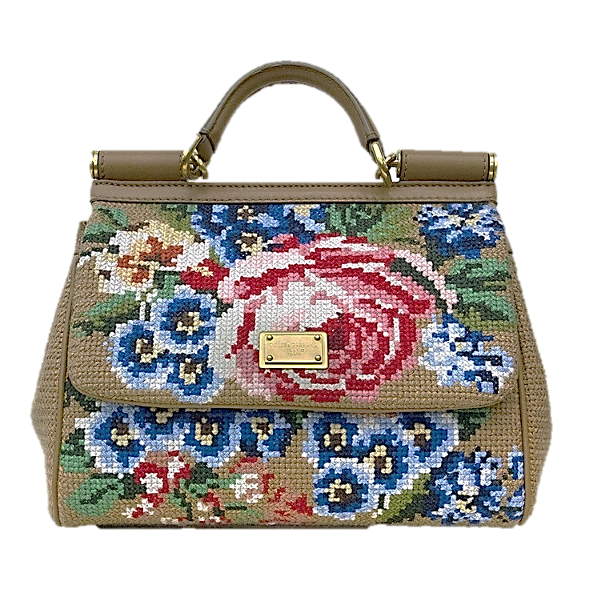
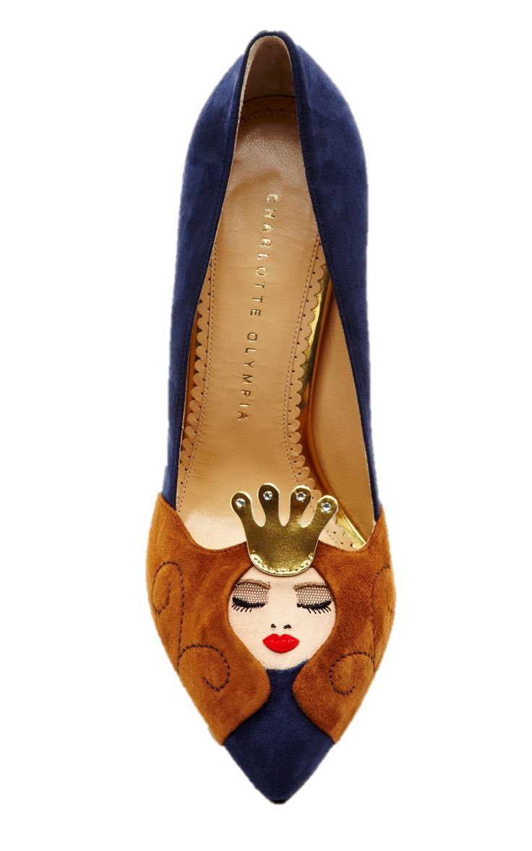
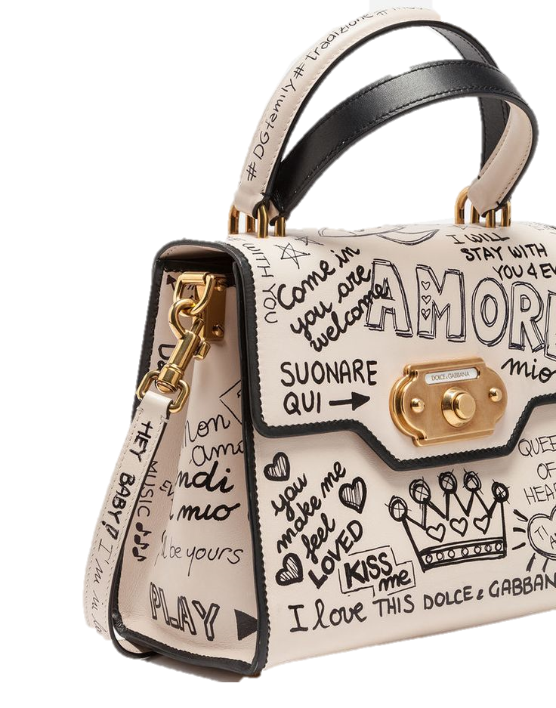
СПОСОБЫ ДЕКОРИРОВАНИЯ
ИЗДЕЛИЙ ИЗ КОЖИ

Slide 2
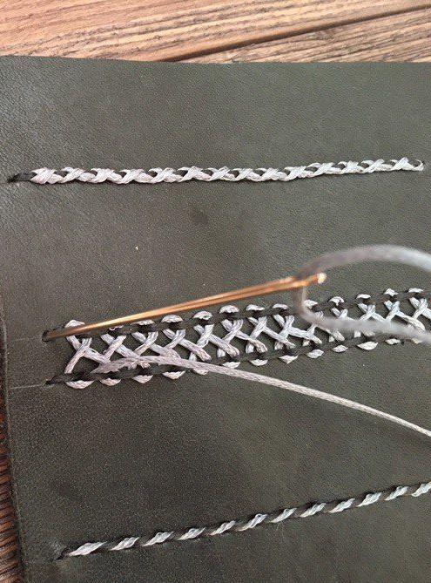
1
ДЕКОРАТИВНЫЕ СТРОЧКИ
Декоративные строчки являются наиболее распространенным приемом художественного оформления изделий из кожи.
Декоративные строчки выполняются толстыми нитками или тесьмой, вручную и на машинах, с самым разнообразным рисунком и техникой, заданными дизайнером.

Slide 3
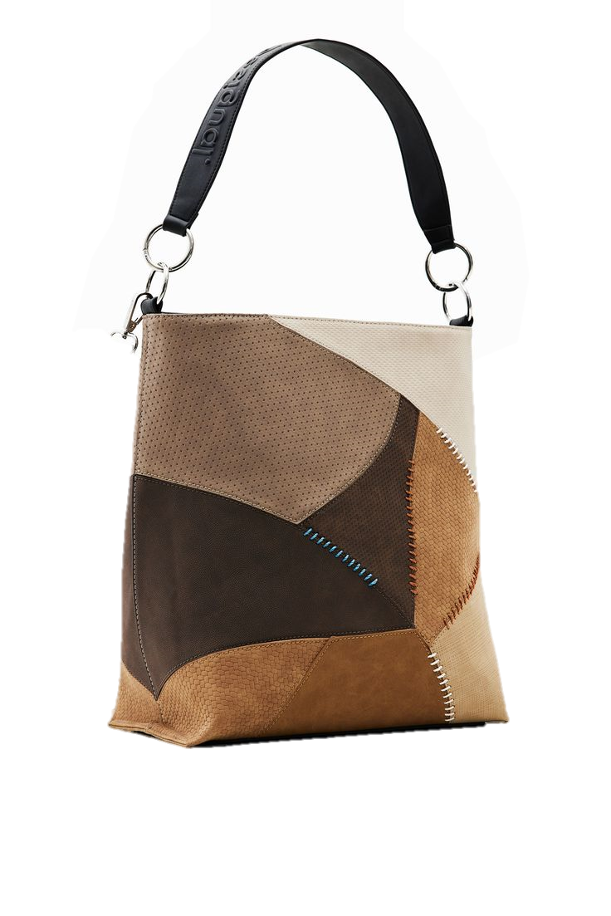
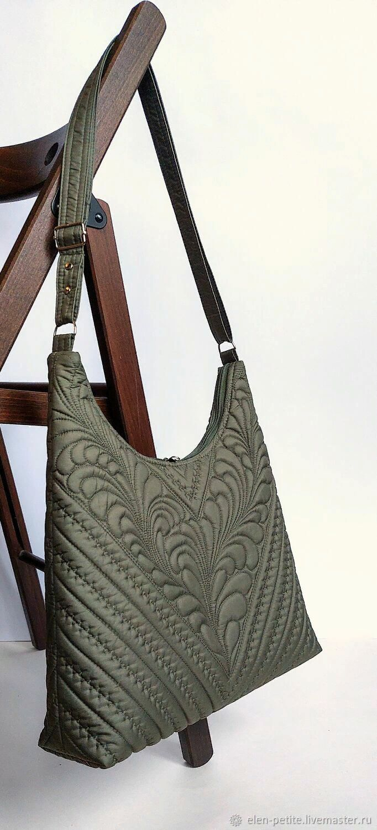
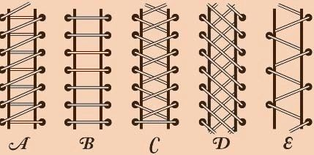
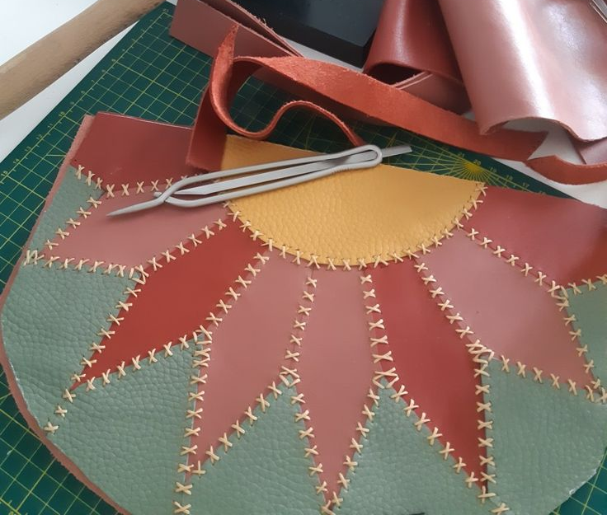
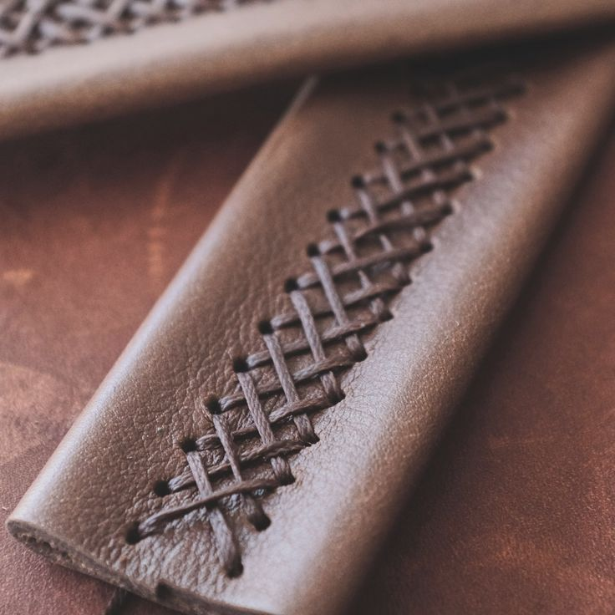
1
ДЕКОРАТИВНЫЕ СТРОЧКИ

Slide 4
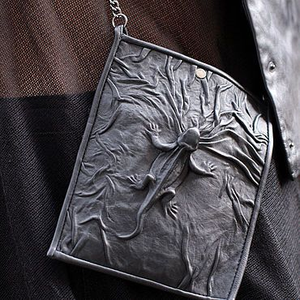
2
ДРАПИРОВКА (жмурка)
Чаще применяется для декора украшений и интерьерных предметов, но подходит и для сумок и обуви
Драпировка выполняется из мягкой эластичной кожи.

Slide 5
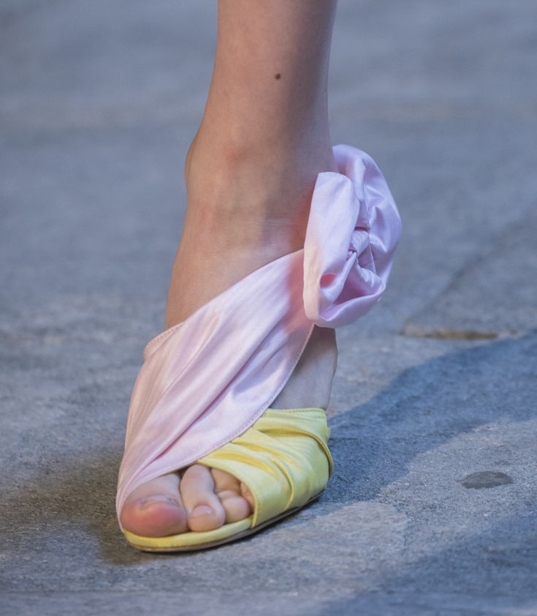
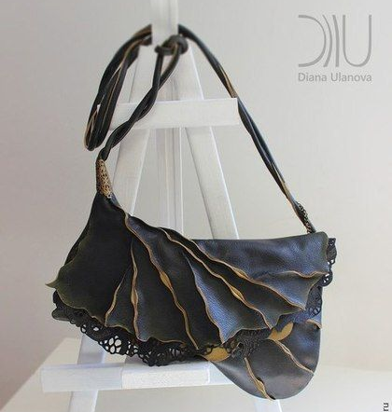
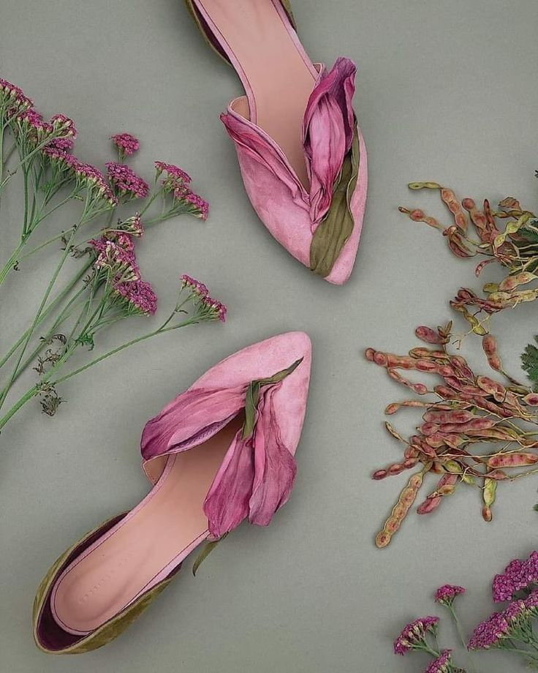
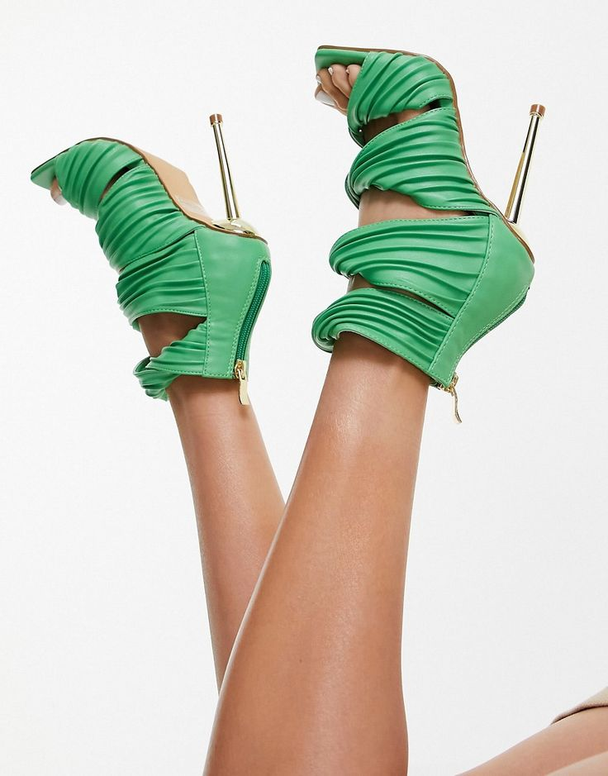
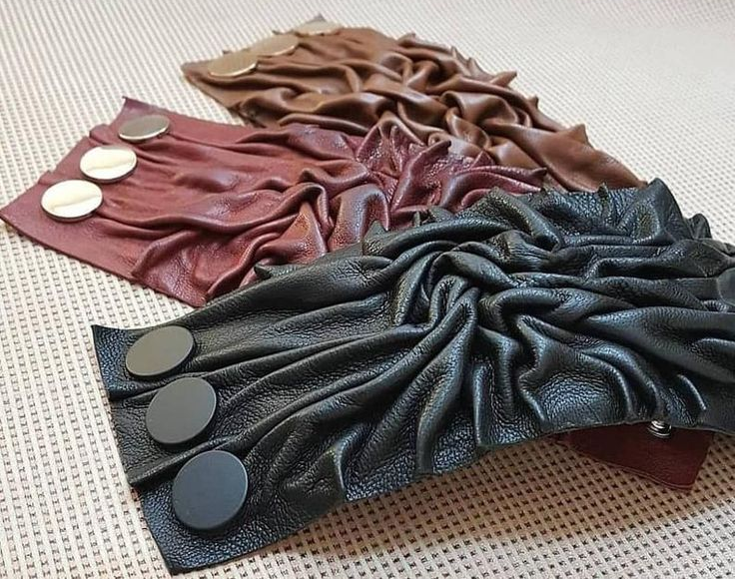
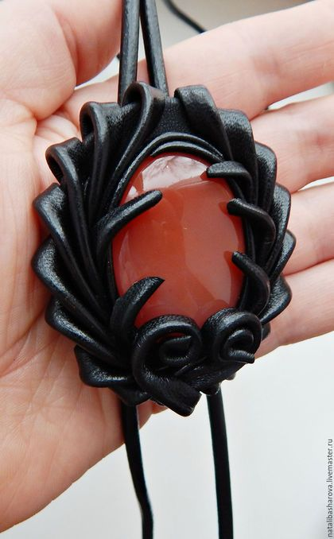
2
ДРАПИРОВКА (жмурка)

Slide 6
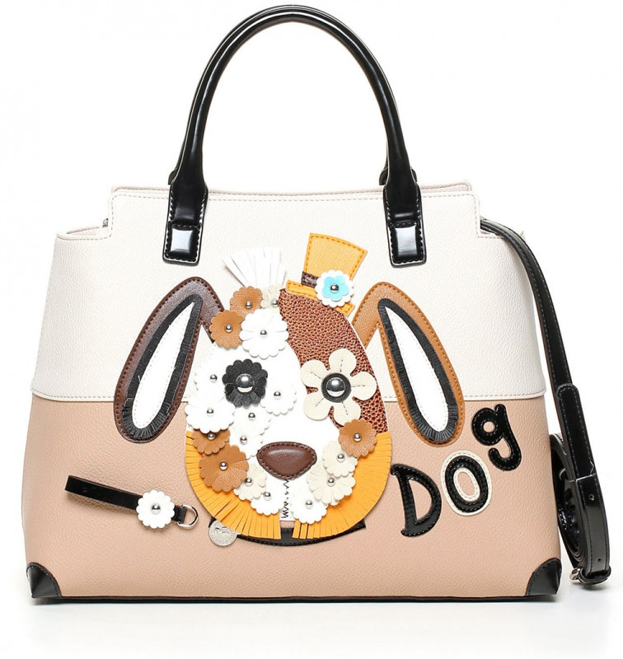
3
АППЛИКАЦИЯ
Аппликация в кожевенном деле - наклеивание или пришивание кусочков кож на изделие. В основном детали настрачиваются на основу, но так же допустима сборка цельного полотна их кусочков.
Допустимо способы сборки деталей аппликации:
- встык
- внахлест
- тачным швом

Slide 7
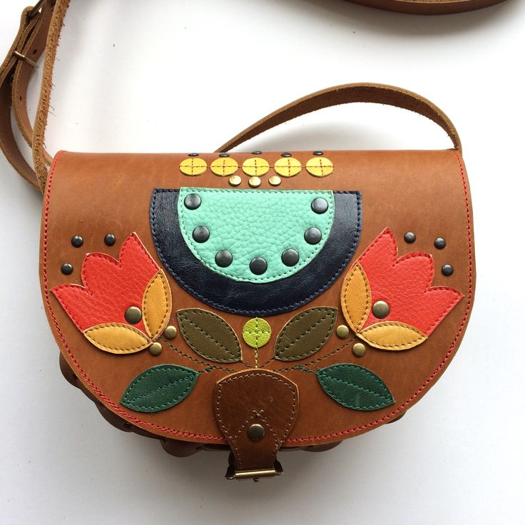
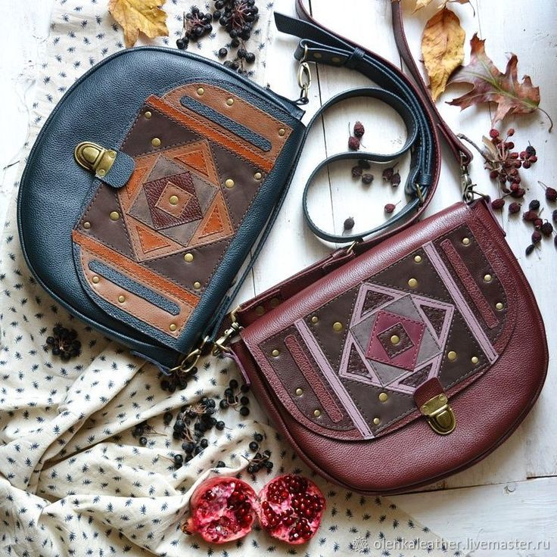

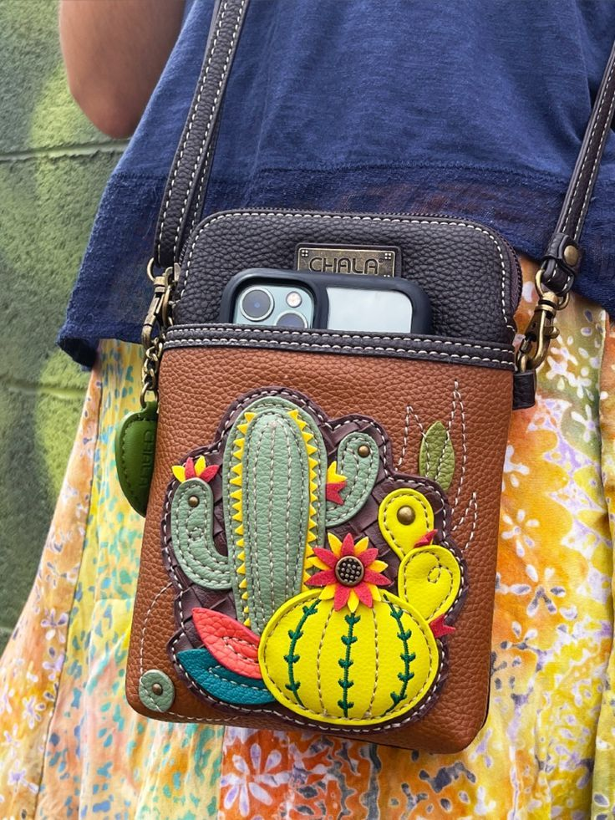
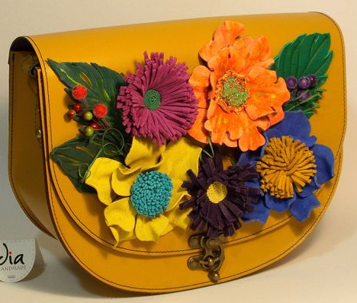
3
АППЛИКАЦИЯ

Slide 8
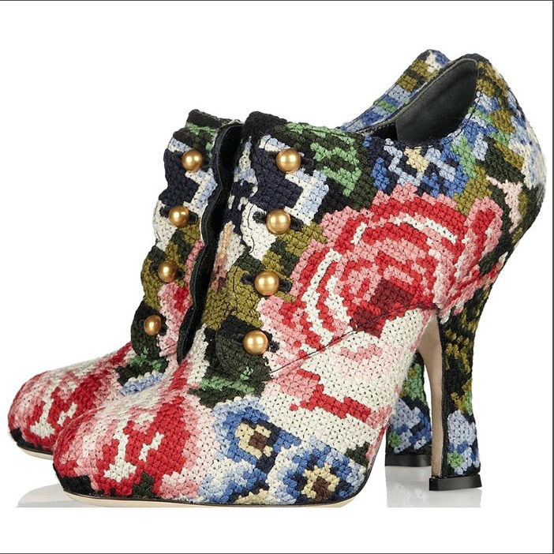
4
ВЫШИВКА
Вышивка один из старейших вариантов декора. На сегодняшний день для декора обуви и кожевенно-галантерейных изделий применяется как ручная вышивка (например на текстильных сумках или перфорированной коже), так и машинная вышивка.
Для вышивки используются нитки, бисер, пайетки и т.д.

Slide 9
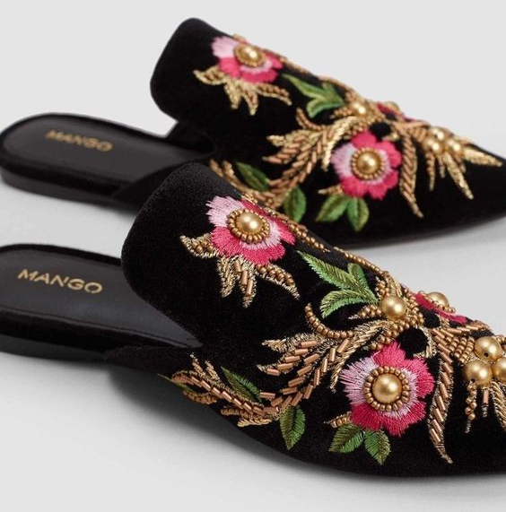
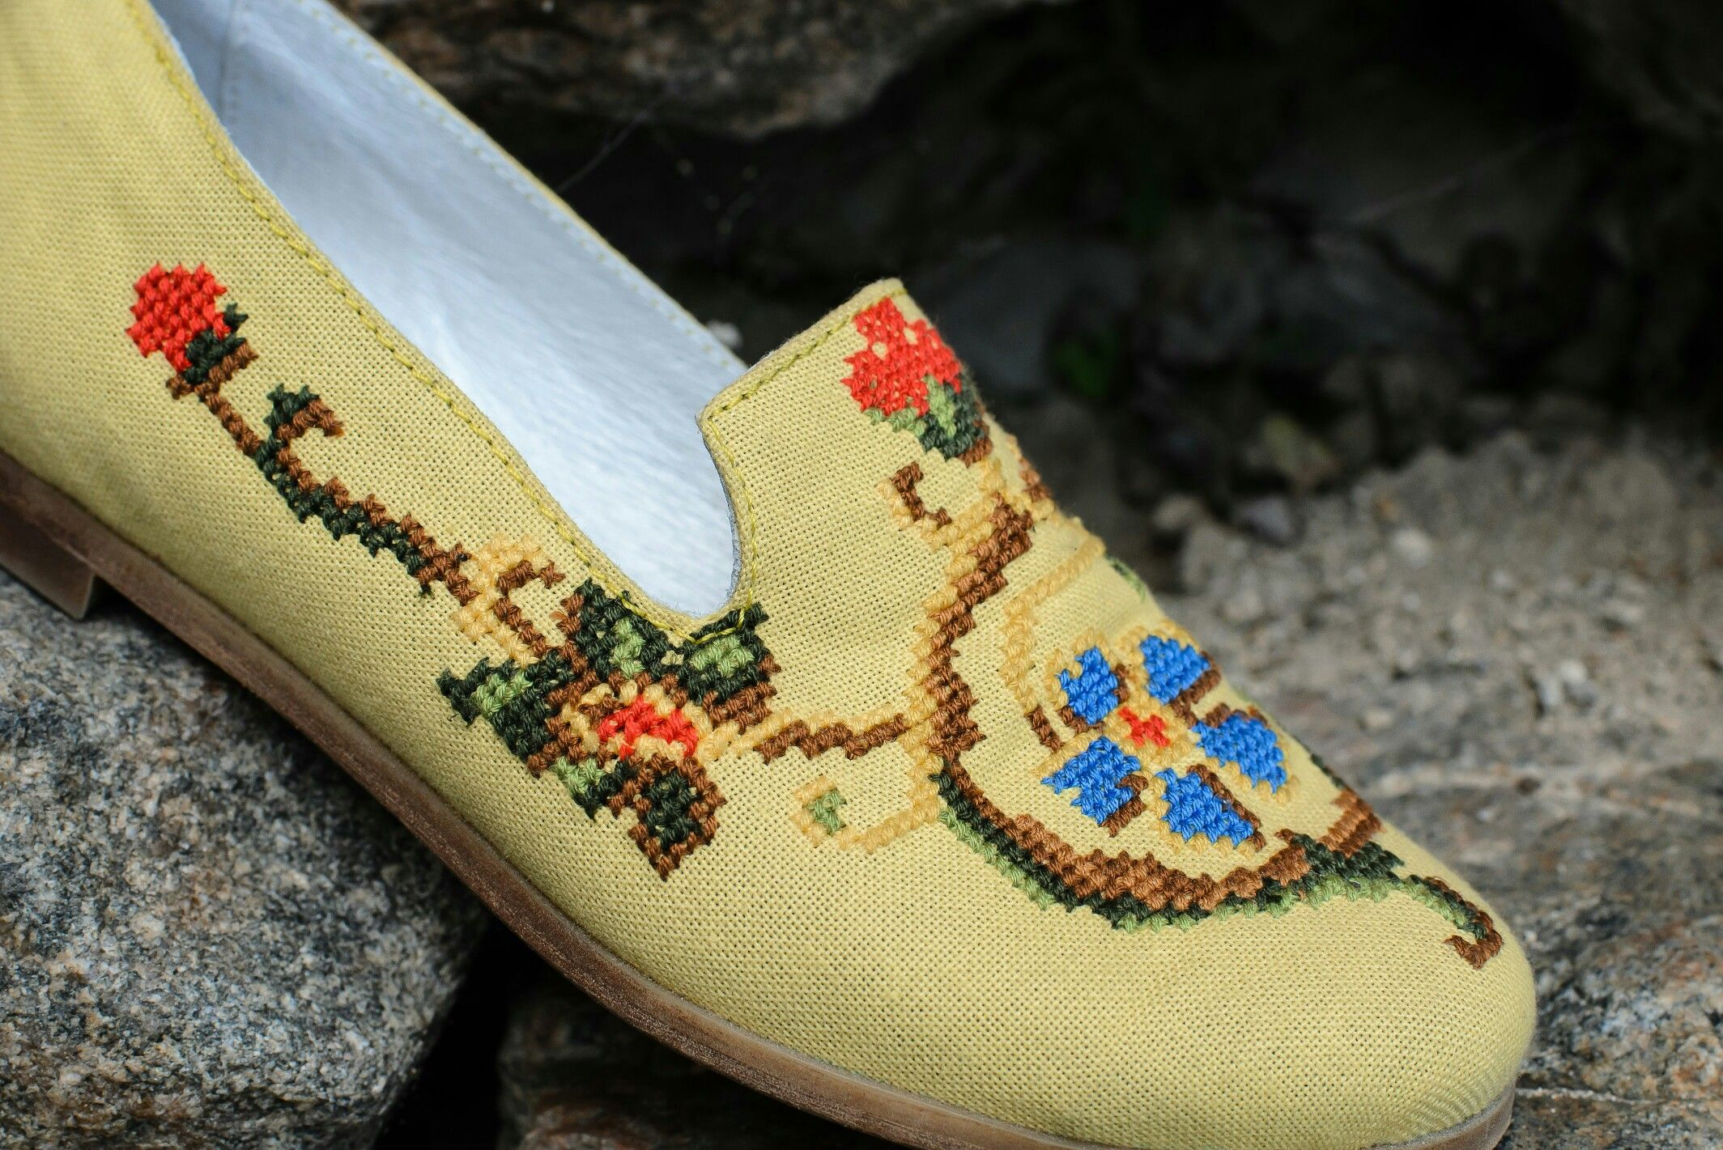
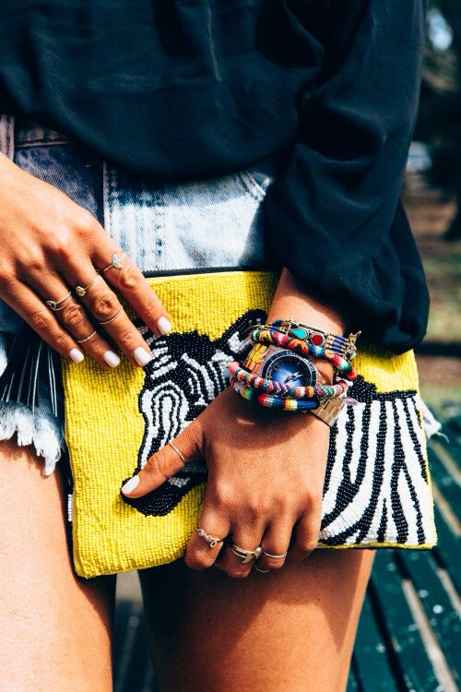
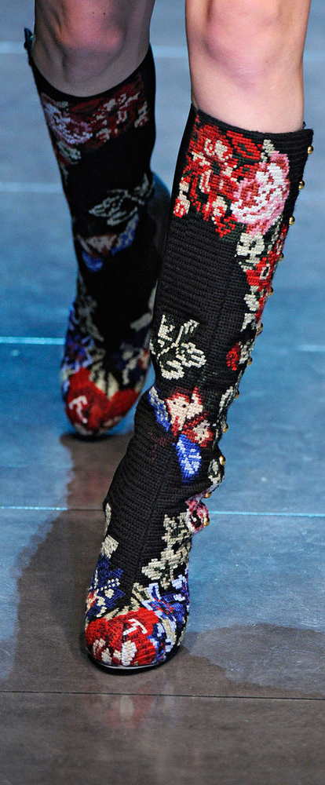
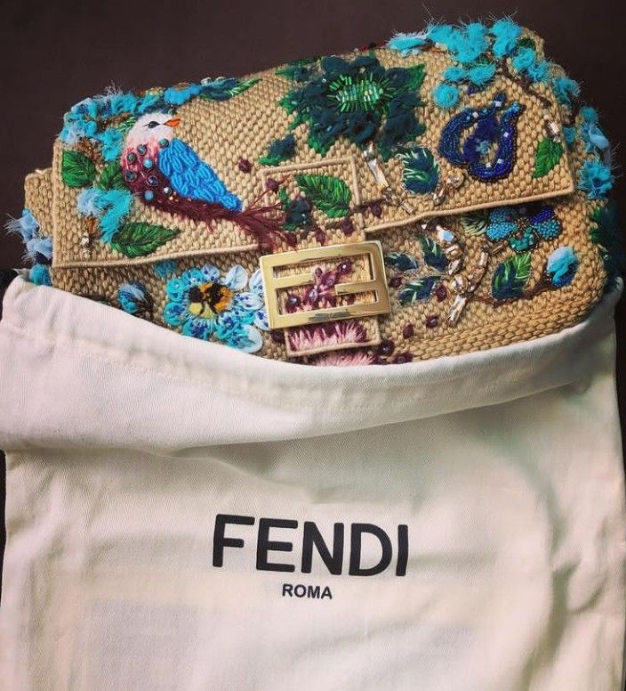
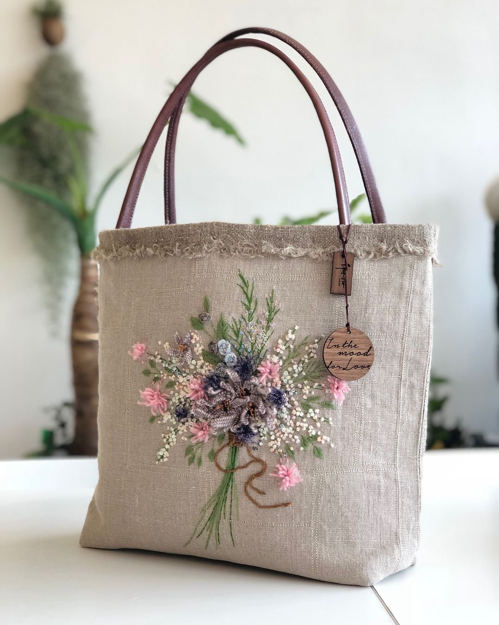
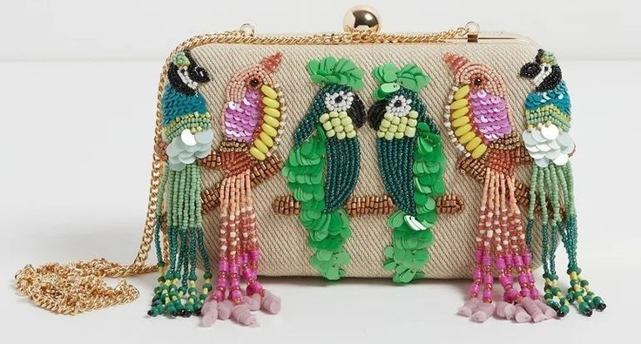
4
ВЫШИВКА

Slide 10
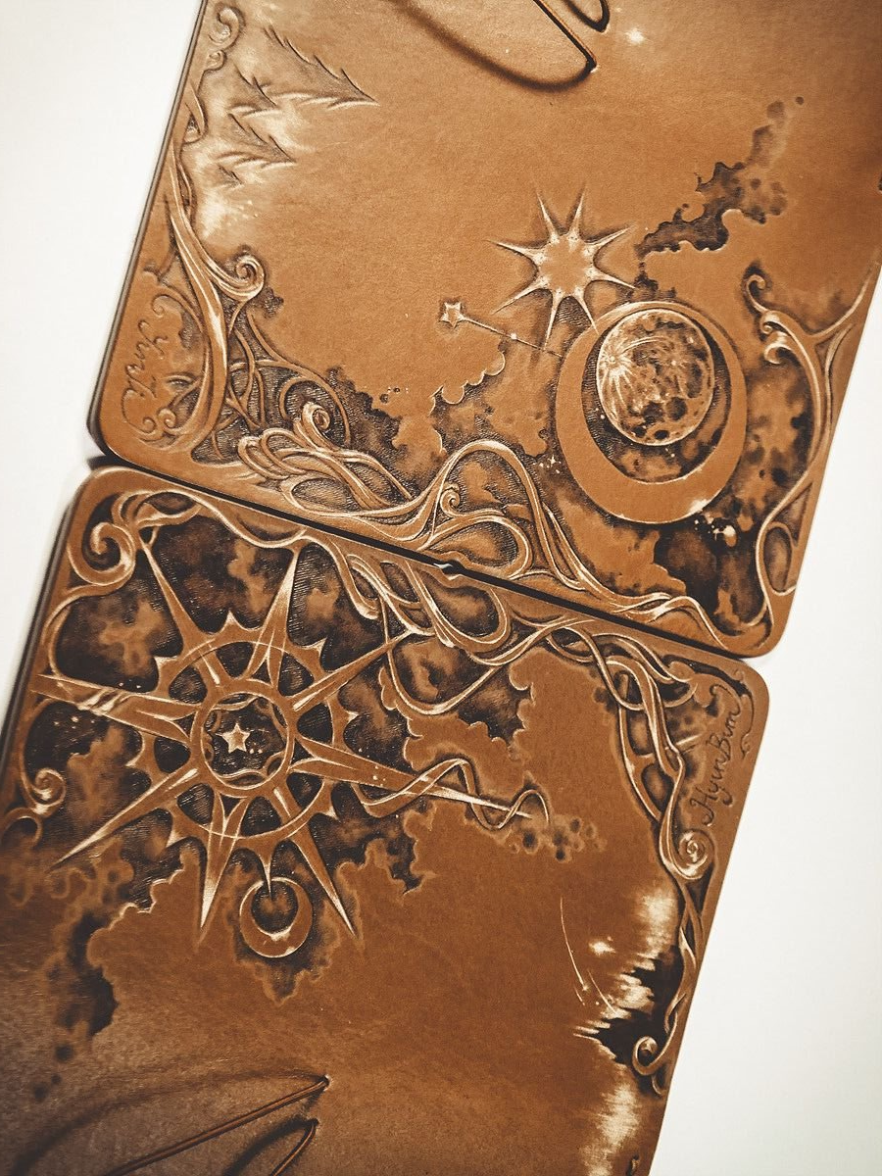
5
ГРАВИРОВКА И ПИРОГРАФИЯ
Гравировка (резьба) применяется при работе с тяжелыми, плотными кожами (шора, чепрак, реже — юфть). Рисунок наносится при помощи резака на лицевую поверхность размоченной кожи. Затем дорожником или штихелем (или любым металлическим предметом продолговатой формы) прорези расширяют и заполняют акриловой краской.
Другой способ заключается в том, что вместо дорожника используется пирограф.
На сегодняшний день наиболее распространена лазерная гравировка.

Slide 11
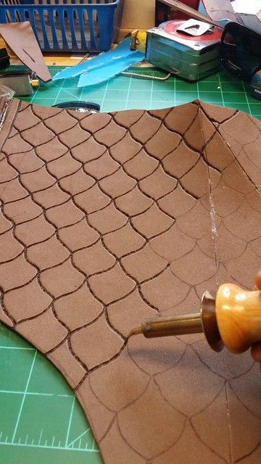
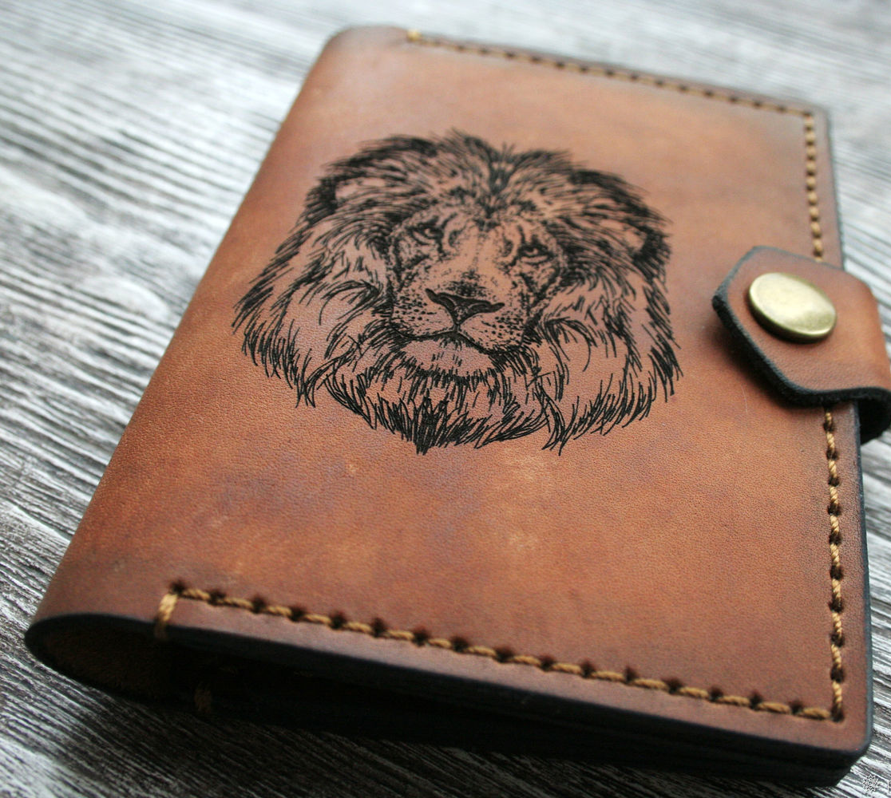
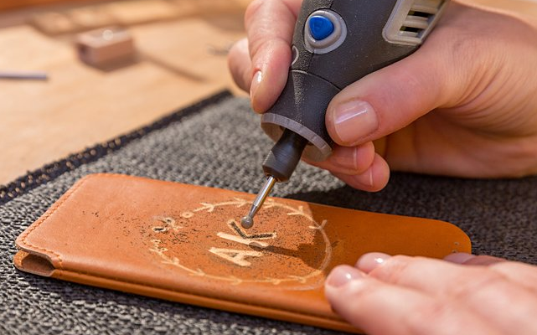
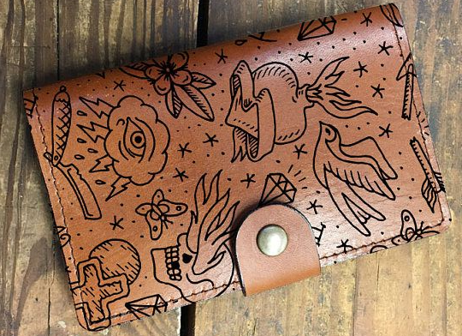
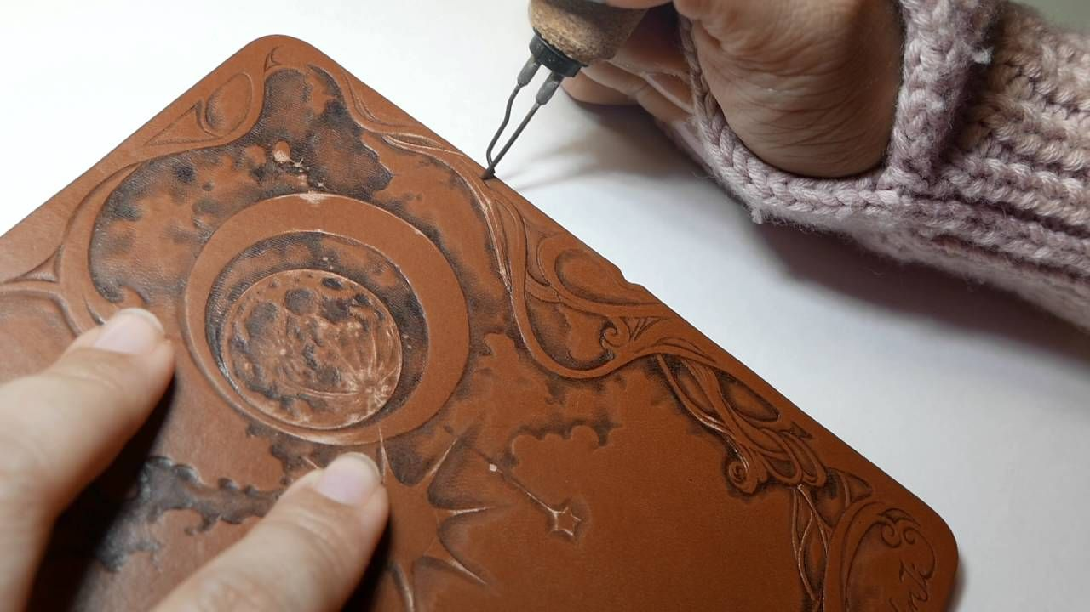
5
ГРАВИРОВКА И ПИРОГРАФИЯ

Slide 12
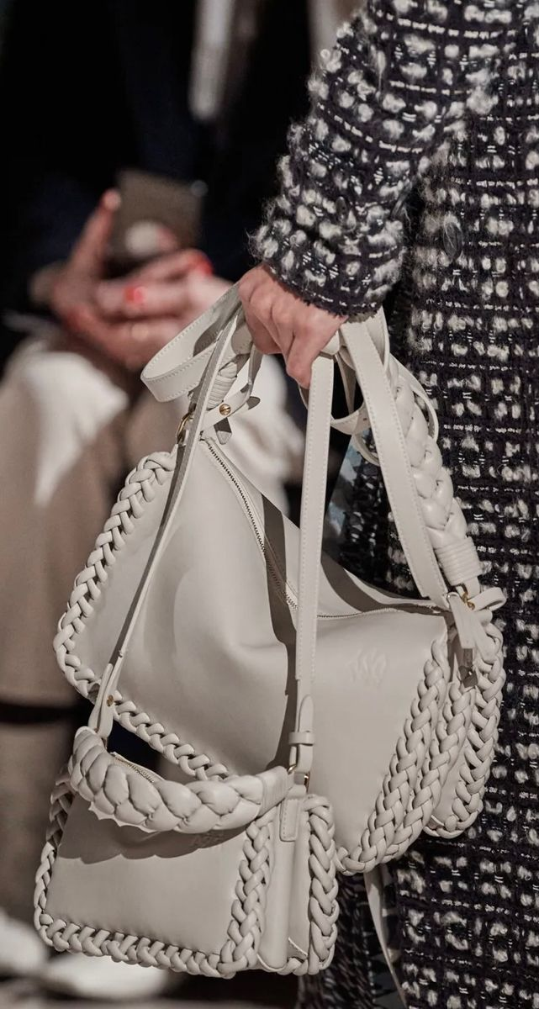
6
ОПЛЕТКА ПО КРАЮ
Оплетка деталей и сшивание оплеткой деталей обуви и кожевенно-галантерейных изделиях относятся к традиционным ручным способам отделки и достаточно часто применяются для улучшения внешнего вида изделий.
Для оплетки может использоваться как плоский так и объемный шнур.

Slide 13
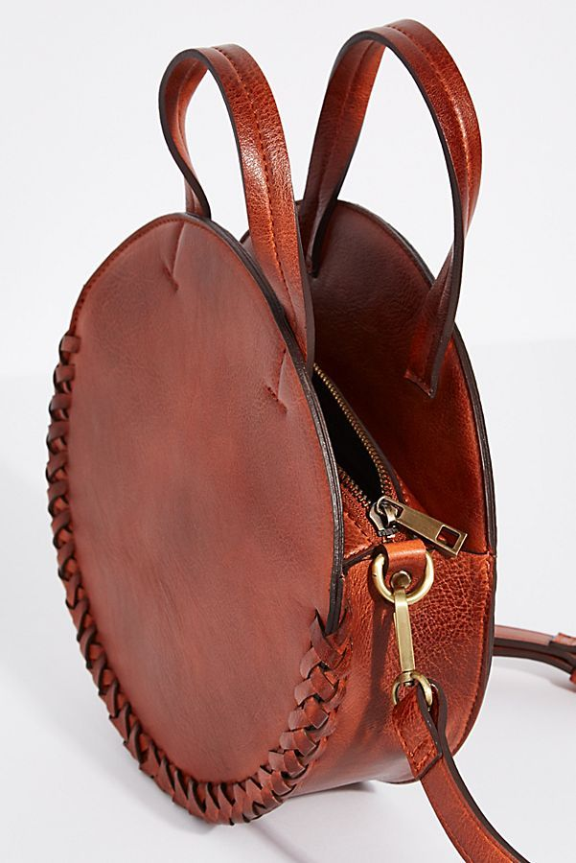
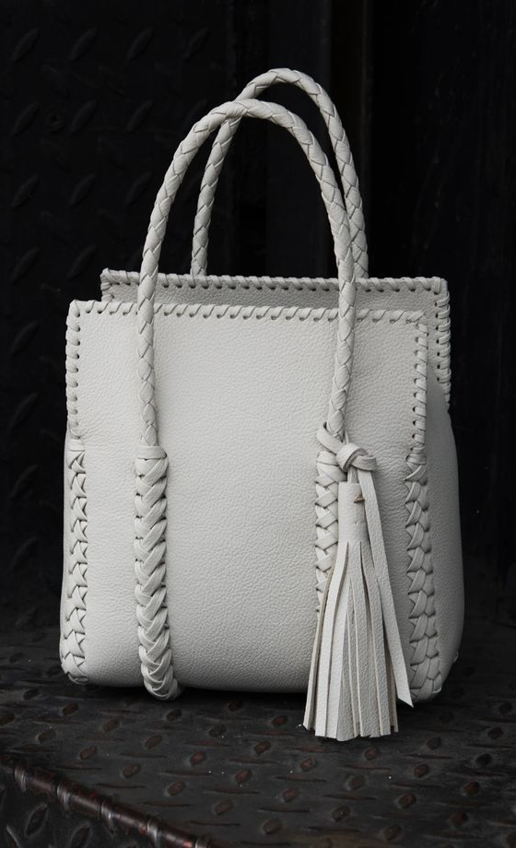
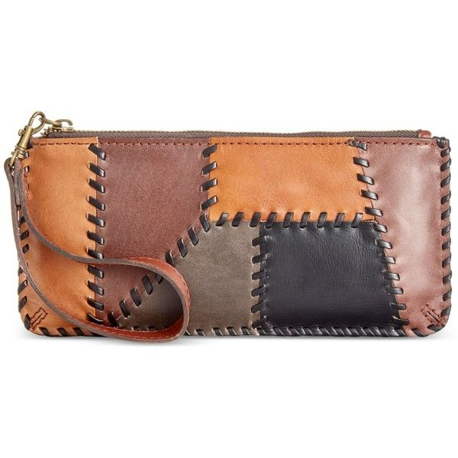
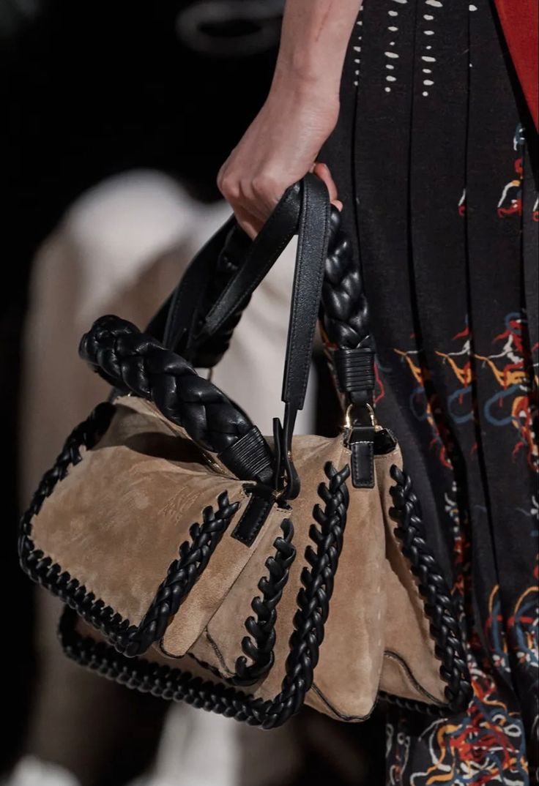
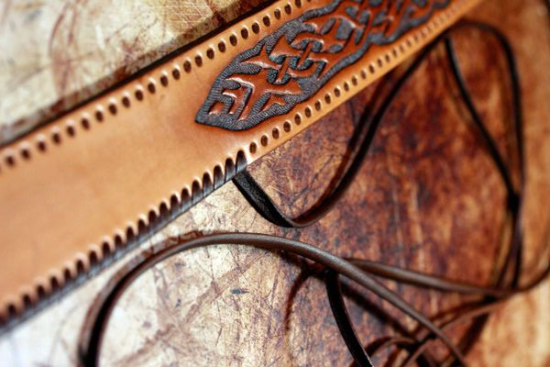
6
ОПЛЕТКА ПО КРАЮ

Slide 14
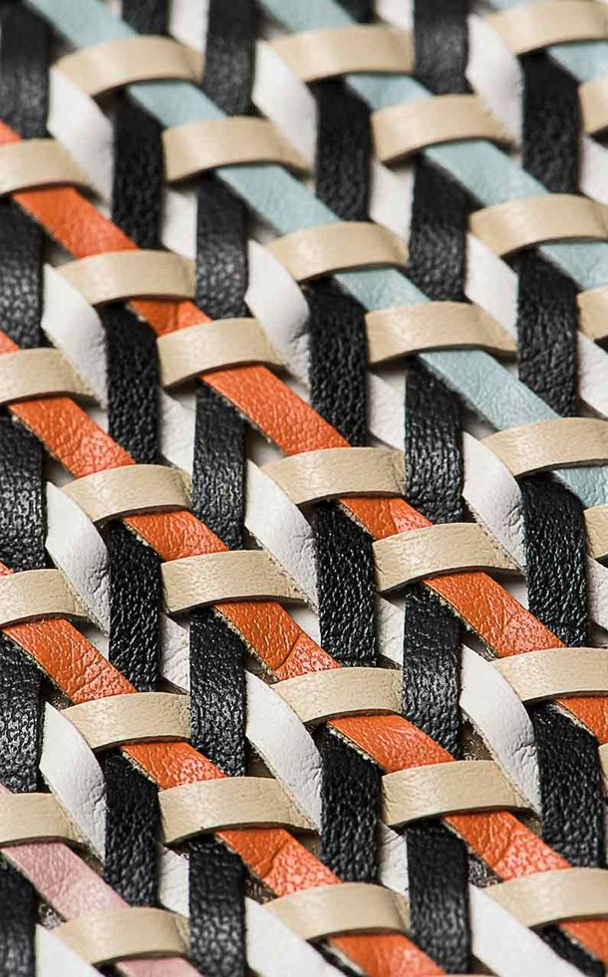
7
ДЕКОРАТИВНОЕ ПЛЕТЕНИЕ
При помощи декоративного плетения можно как полностью создавать полотно, так и создавать отдельные узоры и рисунки на цельном кожаном полотне.
Для декоративного плетения могут быть использованы плоские или объемные шнуры различной ширины.

Slide 15
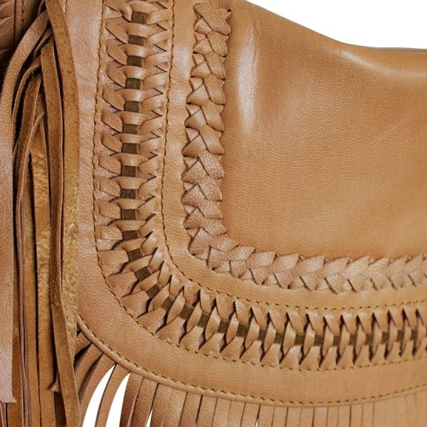
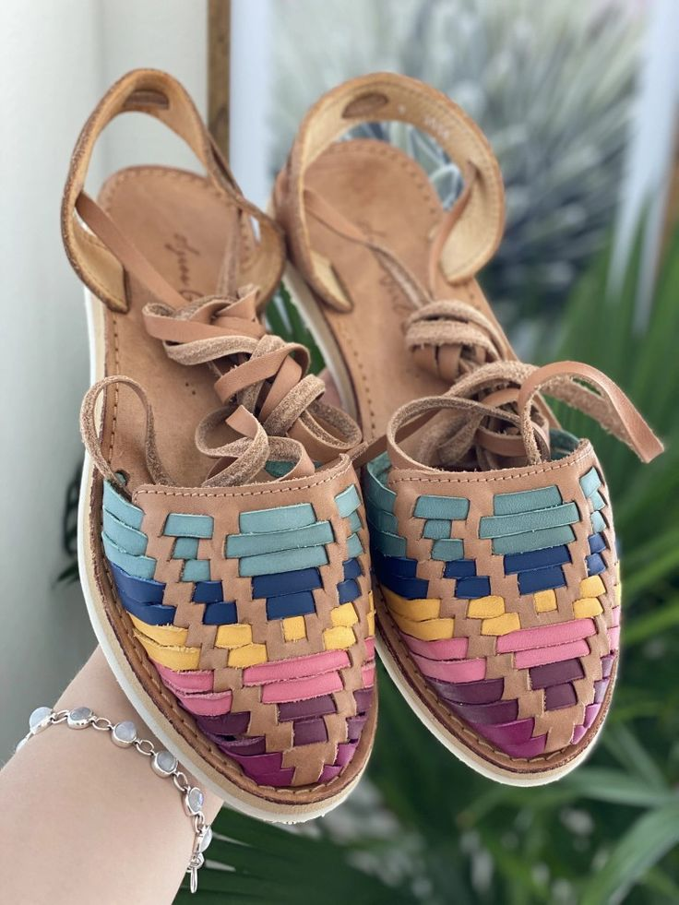
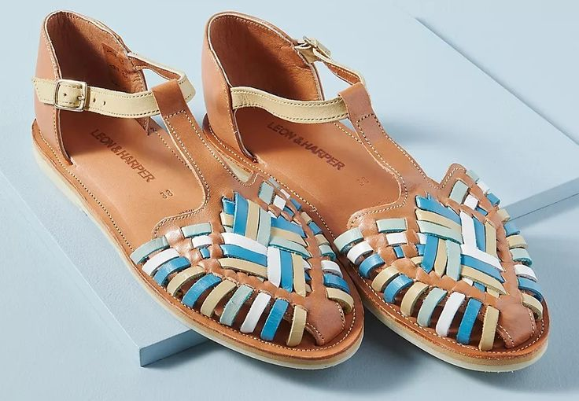
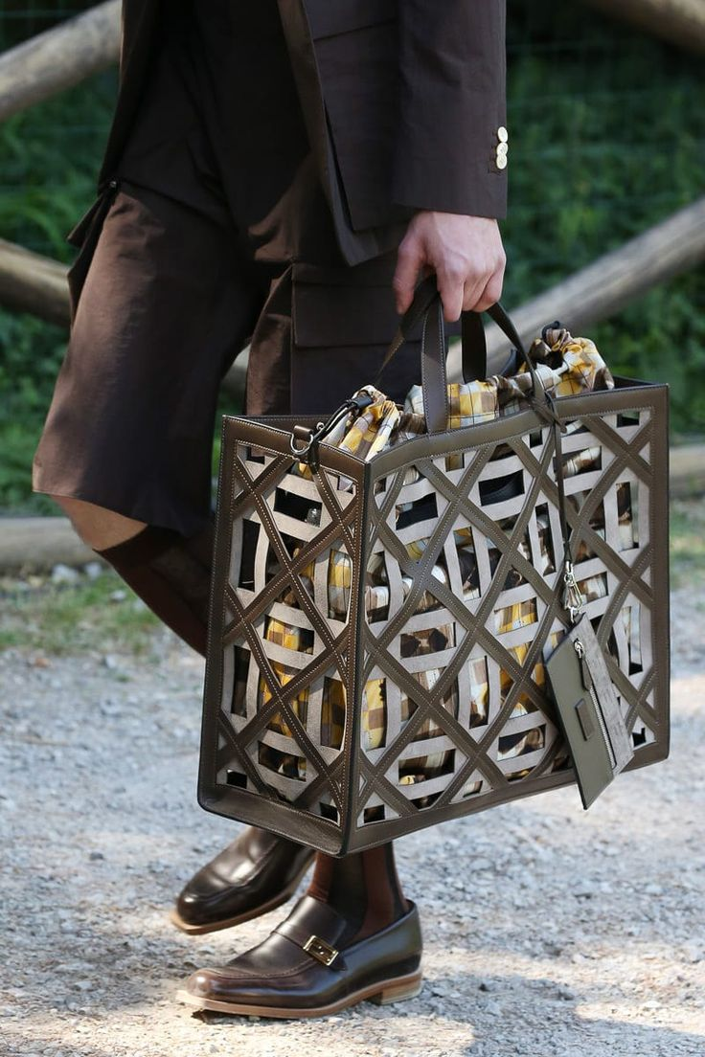
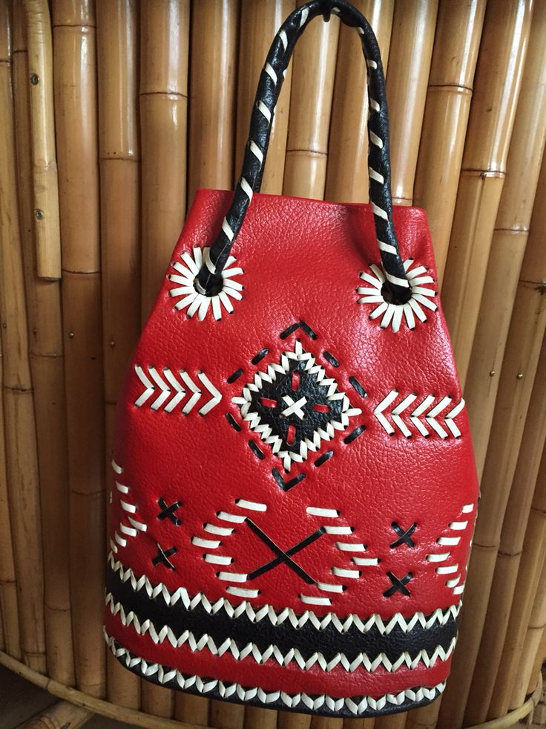
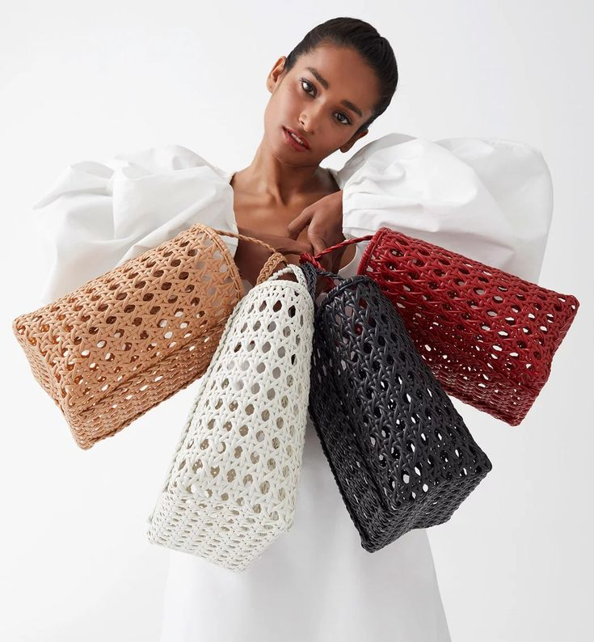
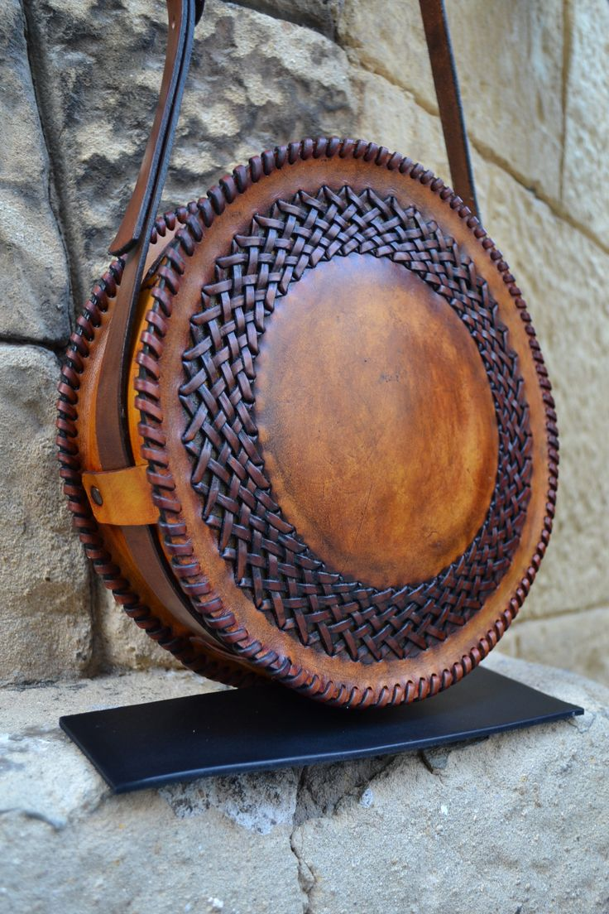
7
ДЕКОРАТИВНОЕ ПЛЕТЕНИЕ

Slide 16
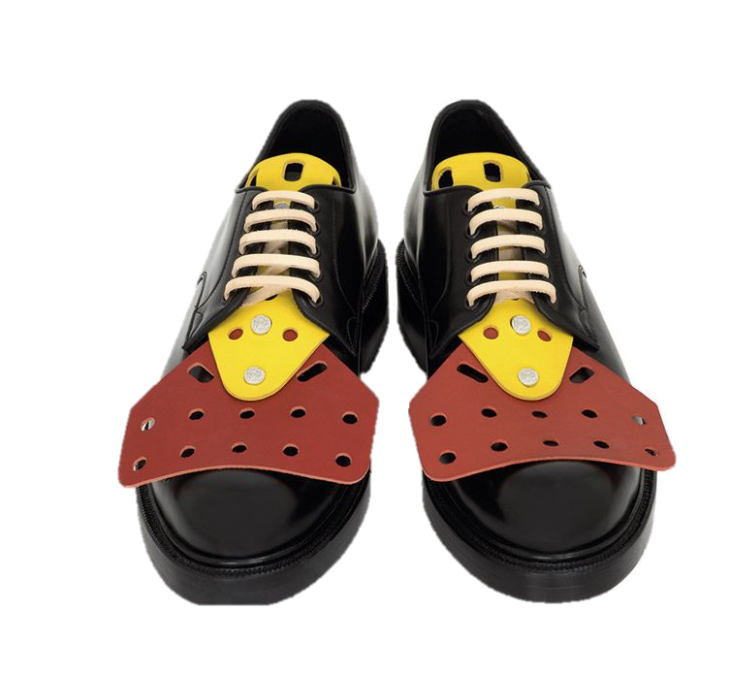
9
ПЕРФОРАЦИЯ
Перфорирование используют для декорирования обуви, сумок, перчаток и ремней из всех видов кож.
Перфорация представляет собой сквозные отверстия разной формы: круглой, овальной, квадратной, трехгранной, прямоугольной.
В моделях возможно разное расположение перфорации:
-зональное;
-по всей открытой поверхности детали;
-контурное;
-по краю детали.

Slide 17






9
ПЕРФОРАЦИЯ

Slide 18

10
ТИСНЕНИЕ
Тиснение – украшение изделий путем нанесения углубленного или рельефного рисунка.
Нанесение изображения может происходить как холодным, так и горячим способом, путем давления специального штампа на лицевую поверхность кожи.
Тиснение может производится как при помощи специальных прессов, так и ручных механическим способом.

Slide 19






10
ТИСНЕНИЕ

Slide 20

11
ЛАЗЕРНАЯ РЕЗКА
Лазерная резка – технология резки и раскроя материалов, использующая лазер высокой мощности и обычно применяемая на промышленных производствах.
При помощи лазера можно обрабатывать как натуральную, так и искусственную кожу.

Slide 21





11
ЛАЗЕРНАЯ РЕЗКА

Slide 22

12
РОСПИСЬ
Роспись является одним из немногих способов, которое позволяет декорировать уже готовое изделие.
Художник рисует на коже специальными красками и закрепляет изображение специальными финишными средствами.
Сегодня роспись изделий является популярной техникой декора, и позволяет создавать уникальные изделия.

Slide 23






12
РОСПИСЬ

Slide 24

13
ПЕЧАТЬ НА КОЖЕ
Изображение на кожу можно перенести двумя способами:
При помощи промежуточного носителя. Для этого используется специальная бумага или пленка, на которой печатается изображение и термопресс;
Прямая печать. При таком варианте изображение печатается на специальных принтерах прямо на кожу.

Slide 25





13
ПЕЧАТЬ НА КОЖЕ

